Slide 1
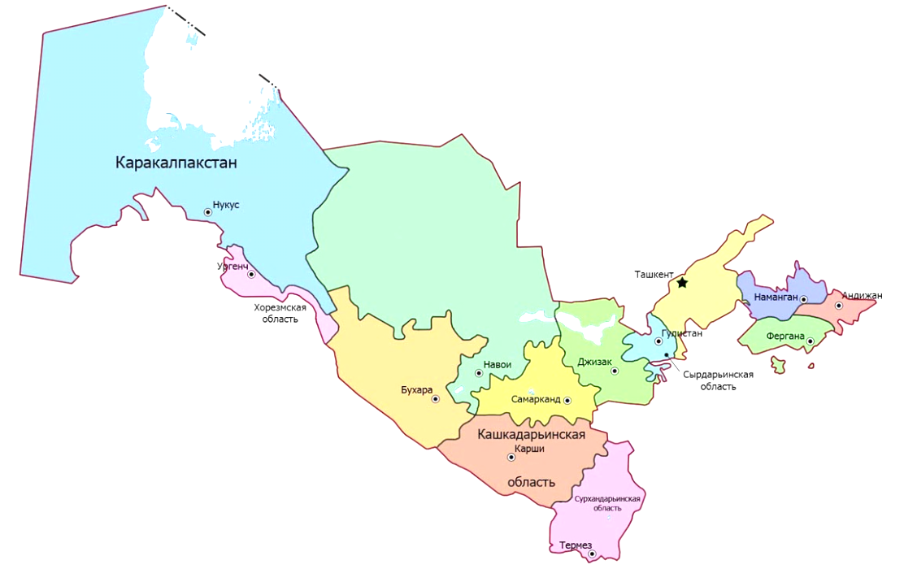
Местная общественная организация национально-культурной автономии узбеков в городе Ухте «Дустлик»
Создана в 2012 году
«Дружба»

Slide 2
Цели и задачи:
укрепление взаимосвязи народов Узбекистана и объединение усилий для самостоятельного решения вопросов самобытности, развития узбекского и тюркского языков, образования, узбекской национальной культуры, народных традиций и обычаев;
развитие и укрепление интернациональных связей и дружбы между всеми народами, проживающими в Республике Коми;
организация и проведение творческих встреч, фестивалей, концертов, выставок, ярмарок;
содействие установлению и развитию связей между городами и регионами Российской Федерации и Узбекистана;
сотрудничество с законодательными и исполнительными органам государственной власти всех уровней.
По инициативе граждан, проживающих в г. Ухте и относящих себя к народам из Узбекистана и Средней Азии (узбекской и тюркоязычной национальности), 20 сентября 2012 года была создана Местная общественная организация национально-культурная автономия узбеков в городе Ухта. Председателем избран Махмудов Гуламжон Абдусаматович.

Slide 3
Символы Узбекистана
Государственный герб утвержден законом Республики Узбекистан «О Государственном гербе Республики Узбекистан» от 2 июля 1992 г. № 616-XII. Государственный герб Республики Узбекистан представляет собой изображение восходящего солнца над горами, реками и цветущей долиной, окруженными венком, состоящим справа из колосьев пшеницы и слева — из веток хлопчатника с раскрытыми коробочками хлопка. В верхней части герба находится восьмигранник, символизирующий знак утверждения республики, внутри которого полумесяц со звездой. В центре герба изображена птица Хумо с раскрытыми крыльями — символ счастья и свободолюбия. Внизу на банте ленты венка, символизирующей Государственный флаг Республики Узбекистан, надпись «O'zbekiston».
Историческая справка

Slide 4
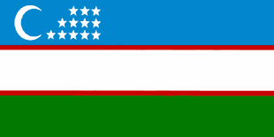
Государственный флаг Республики Узбекистан
Государственный флаг Республики Узбекистан утвержден законом Республики Узбекистан «О государственном флаге Республики Узбекистан» от 18 ноября 1991 г. № 407-XII.
Государственный флаг Республики Узбекистан представляет собой прямоугольное полотнище из трех горизонтальных полос насыщенного голубого, белого и насыщенного зеленого цветов во всю длину флага. Голубой цвет флага символизирует небо и воду – два основных источника жизни. Красные полоски подчеркивают жизненную силу каждого живого организма. 12 звезд как символ безоблачного неба. Молодой полумесяц – символ вновь родившейся независимой мусульманской республики. Белая полоса флага – символ мира, пожелания доброго пути. Зеленый цвет – цвет природы, новой жизни.
Историческая справка

Slide 5
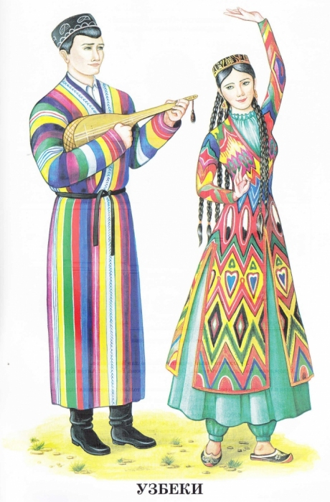
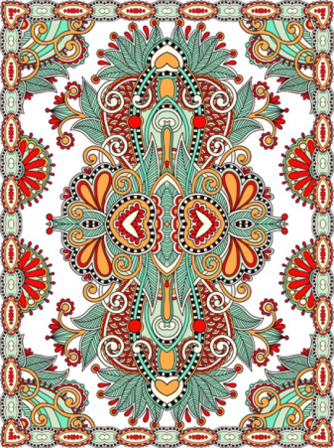
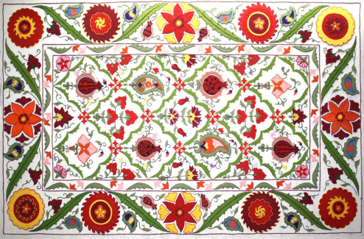
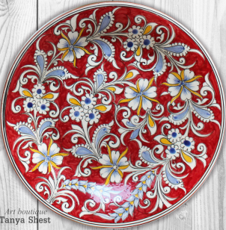
Национальный костюм
Узбекская мужская одежда Основу нчапан - стеганый халат, который подвязывается поясным платком - кийикча. Традиционный головной убор – тюбетейка. На тело одеваются куйлак - нижняя мужская рубаха прямого покроя, и иштон - широкие шаровары, которые сужаются к низу. Ноги обувают в сапоги из тонкой кожи. Пояса в парадной одежде часто очень нарядные - бархатные или вышитые, с серебряными узорными бляхами и пряжками. Повседневный куйлак подпоясывали длинным национального мужского костюма составляет шарфообразным кушаком.
Традиционный женский костюм у узбеков состоит из туникообразного простого покроя платья из хан-атласа, а также шароваров. В праздничных одеждах используются атласная ткань и богатое шитье золотом. Женский головной убор включает в себя сразу три элемента: тюбетейку, платок и тюрбан. Непременным дополнением к костюму узбекских женщин всех возрастов всегда были украшения из золота или серебра. Узор вышивки выбирался не случайно. Он всегда имел либо магическое, либо практическое значение. По рисунку можно было понять социальный статус, а порой в него вкладывали и иные значения. К примеру, повторяющийся геометрический рисунок на тесьме это своего рода оберег. Одежду из тканей тёмно-синих, черных цветов из-за суеверия не носили ни в одном регионе Узбекистана. Согдийские узоры сохранили в себе влияние зороастризма. Цвета в этом регионе подбирались исходя из положения в обществе. К примеру, превалирование голубых и фиолетовых оттенков в женском платье говорило о высоком положении мужа, а зеленоватые мотивы часто использовали крестьяне и ремесленники.
Обувь состояла из махси (ичиги – красивые сапожки без задника, с мягкой подошвой, без каблука) и сапогов из грубой кожи или резины. Это была очень удобная и теплая обувь, которая и по сей день пользуется авторитетом.
орнаменты

Slide 6
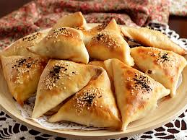
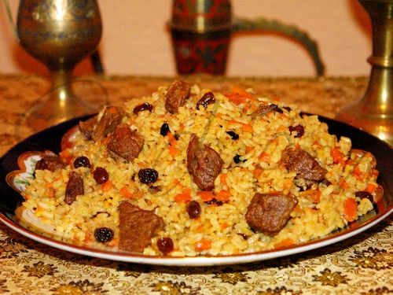
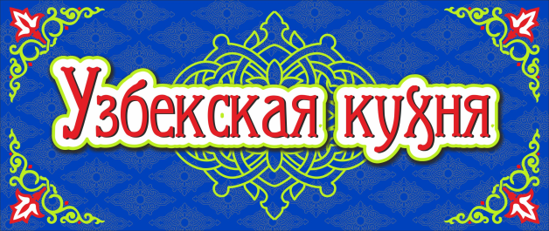
Национальная узбекская кухня складывалась веками, беря свое начало от кочевников, населявших данные земли и персидских, арабских и монгольских завоевателей, также внесших свою лепту в образование понятия «Узбекская кухня». Основной составляющей узбекской кухни являются мясо (баранина, говядина, реже птичье мясо, рыба предпочтительна в районах, близлежащих к водным резервуарам) и овощи, которыми богата узбекская земля (лук, морковь, тыква, картофель, свёкла, шалган, капуста и т.д).
К хлебу в Узбекистане особое уважительное отношение. Узбекские лепешки – это символ солнца (поэтому они круглой формы). Пекут их в тандыре (узбекской печи). Непременной традицией в любой узбекской семье является ритуал разламывания хлеба (лепешки) руками, причем делает это самый старший из присутствующих за столом.
Традиционные блюда узбекской кухни не принято делать острыми. Здесь больше добавляют такие специи как зира (кумин), райхон (базилик), тмин, кориандр, кунжут, барбарис и огромное количество зелени (укроп, кинза, реже петрушка). Эти пряности при приготовлении источают непередаваемый аромат.

Slide 7
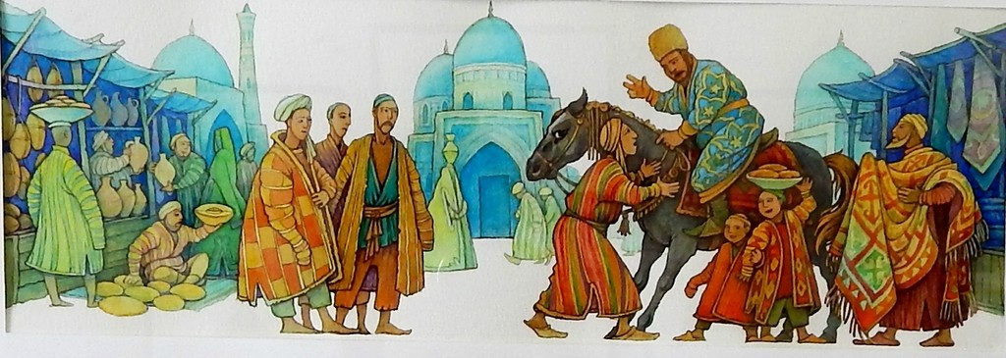
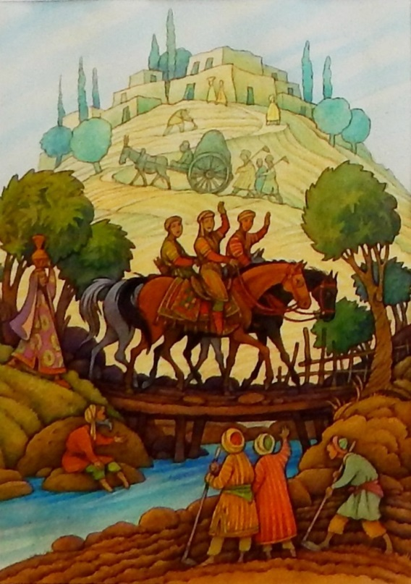
Художник Ольга Монина.
Иллюстрации по узбекским сказкам

